Slide 1
Тема: Кам’яне вугілля, продукти його переробки
Урок 12

Slide 2
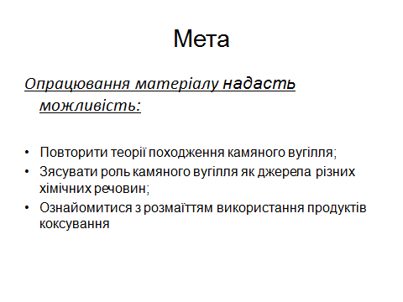

Slide 3
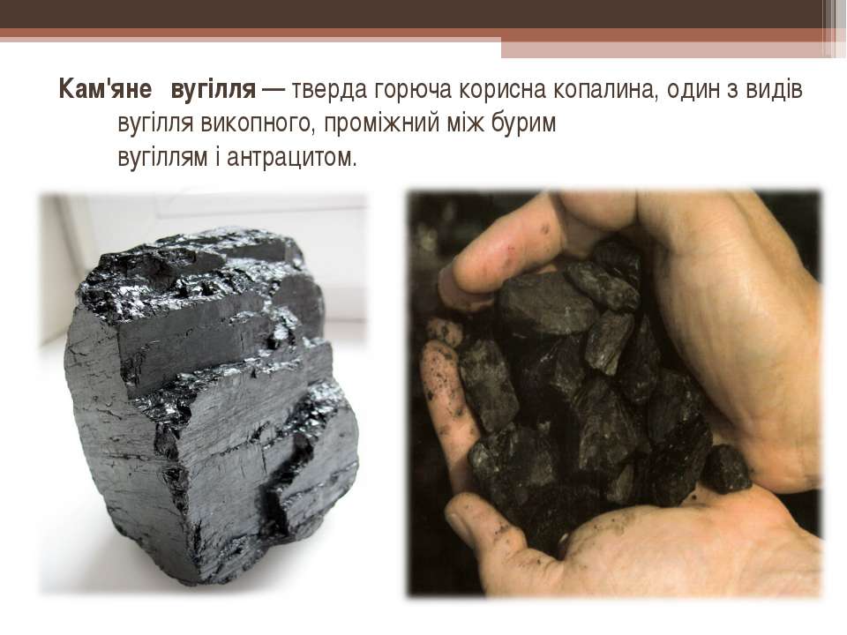

Slide 4
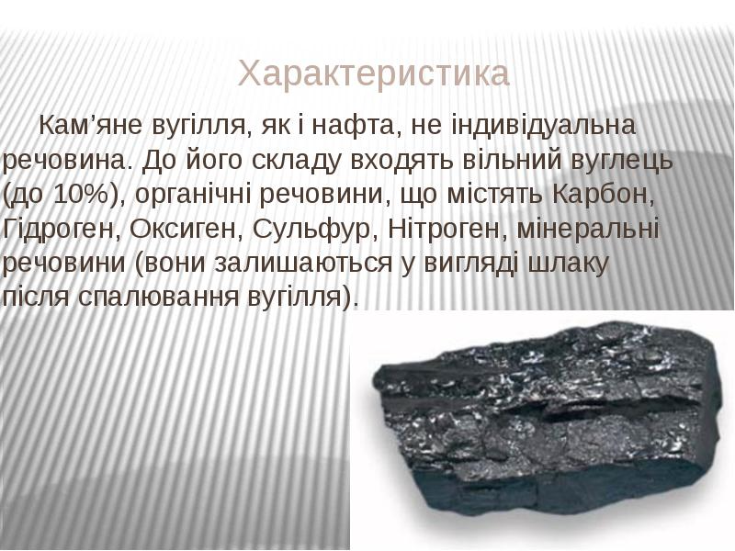

Slide 5
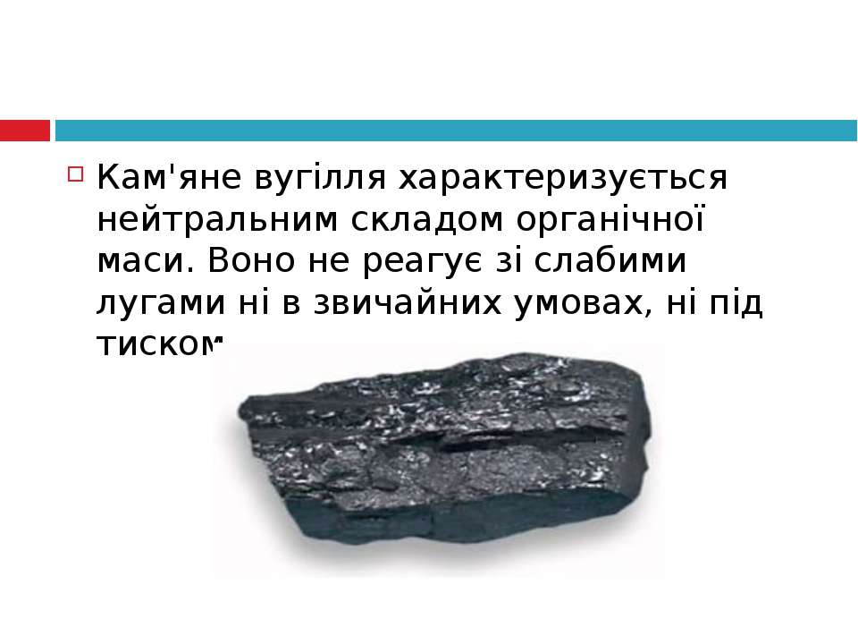

Slide 6
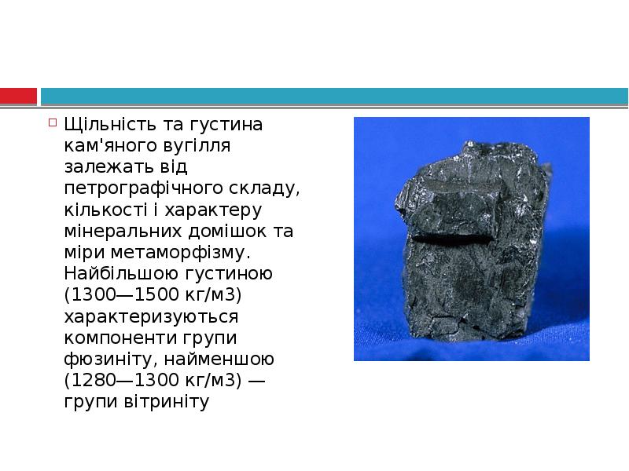

Slide 7
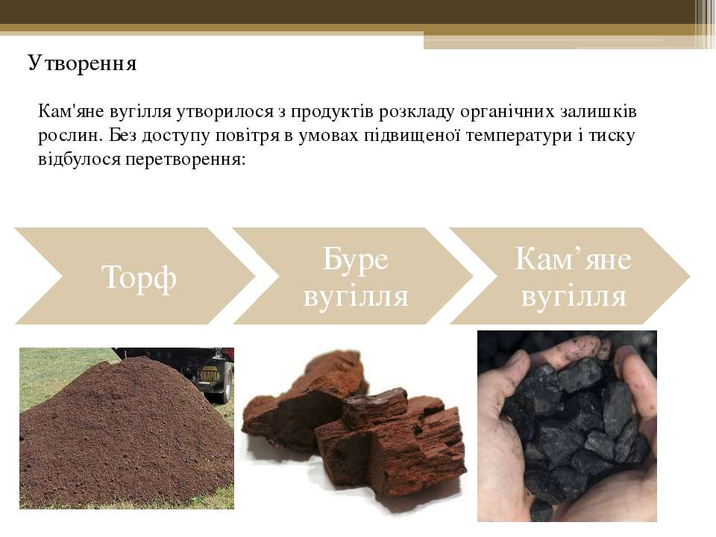

Slide 8
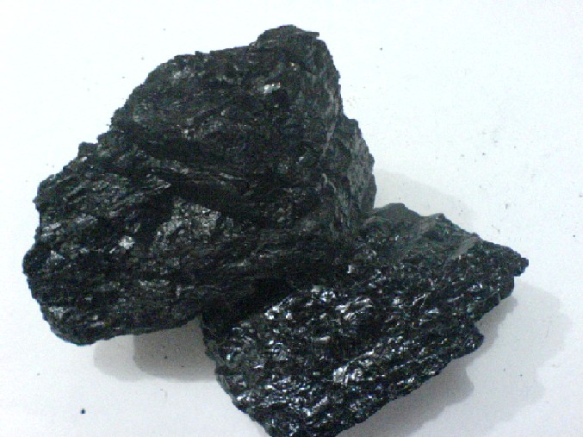
способи хімічної переробки вугілля

Slide 9
Коксування кам’яного вугілля
Коксування – процес розкладу вугілля за високої температури й відсутності повітря.
Кокс одержують на коксохімічних заводах.
Кам’яне вугілля піддають сухій перегонці (коксування) шляхом нагрівання у спеціальних коксових печах без доступу повітря при температурі 1000ºС.

Slide 10
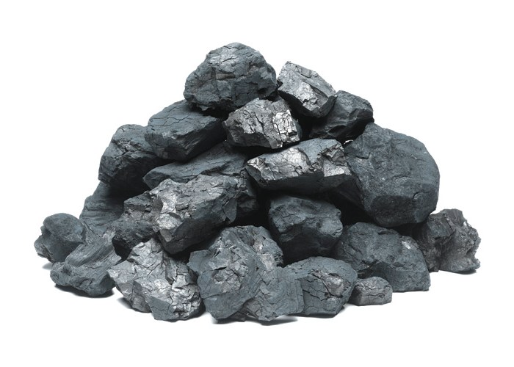
Кокс – тверда пориста речовина темно-сірого кольору, що містить 96-98% Карбону за масою, а також Гідроген, Оксиген та деякі інші елементи.
Його використовують як відновник у металургії, зокрема у виробництві чавуну.

Slide 11
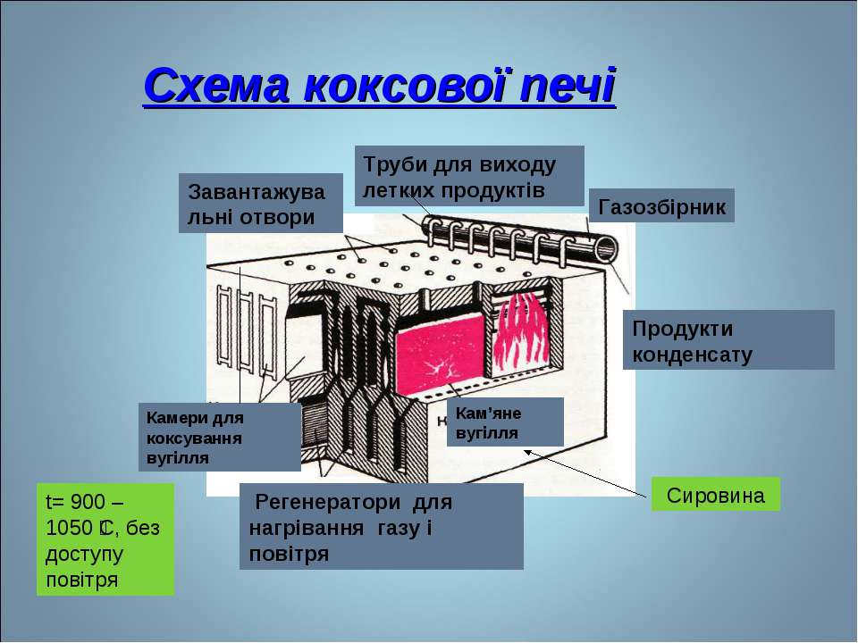
Процес коксування – це не лише добування необхідного для металургії коксу. Не менш цінними є продукти, які утворюються паралельно із коксом.

Slide 12
Коксовий газ
Амоніак вилучають, пропускаючи коксовий газ, що утворюється у розчин сульфатної кислоти, а амоній сульфат, що утворюється, використовують як азотне добриво.
Бензен поглинають органічними розчинниками, а потім виділяють перегонкою.
Звільнений від амоніаку і бензену коксовий газ використовується як паливо в промисловості , а також як хімічна сировина для добування водню.

Slide 13
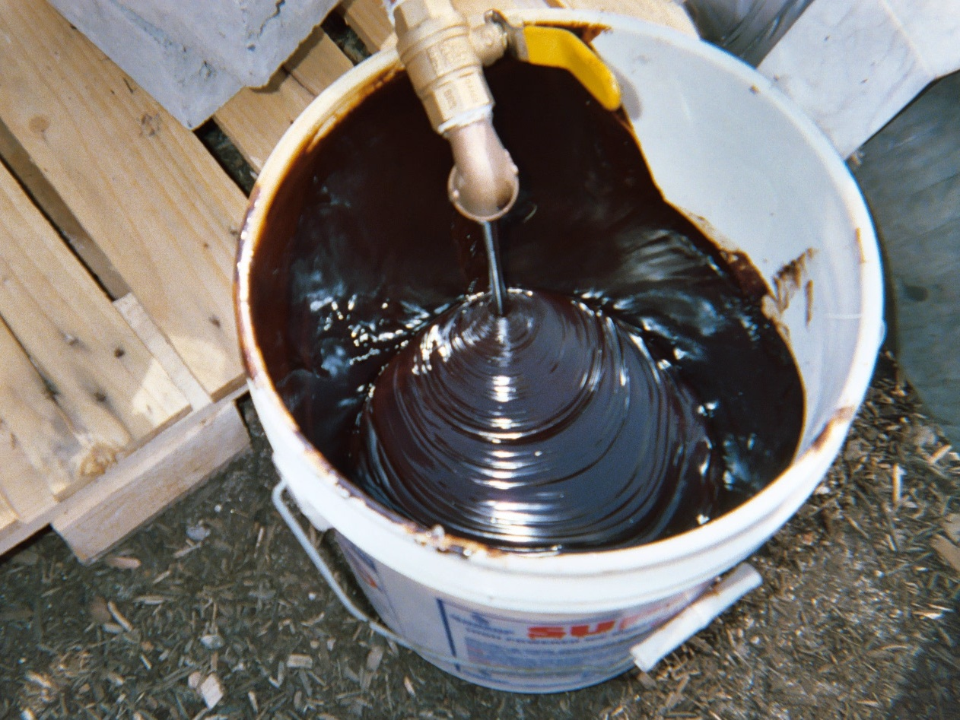
Кам’яновугільна смола
Густа чорна рідина зі специфічним запахом.
Вона піддається дробній (фракційній) перегонці

Slide 14
- легке масло (температура кипіння до 170ºС)
- середнє масло (температура кипіння 170-230ºС)
- важке масло (температура кипіння 230-270ºС)
- антраценове масло (температура кипіння 270-350ºС)
- залишок – пек.

Slide 15
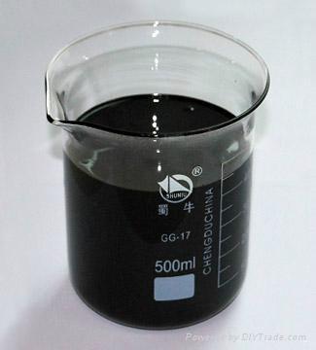
Надсмольна вода
містить розчинені гази – вуглекислий газ, сірководень, хлороводень, амоніак та солі амонію.

Slide 16
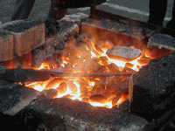
Газифікація
перетворення низькосортного вугілля, бурого вугілля і торфу за допомогою хімічних реакцій на суміш газоподібних і рідких вуглеводнів.

Slide 17
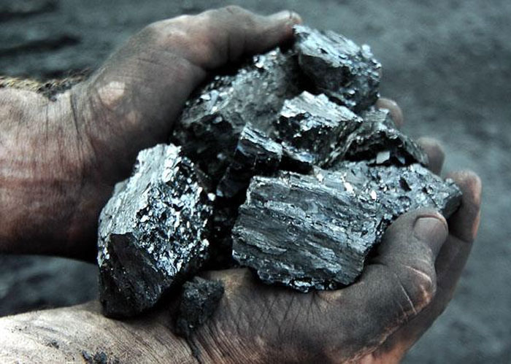
Гідрування
перетворення вугілля на рідкі та газуваті вуглеводні під дією водню за температури 400-600ºС, певного тиску і наявності каталізатора.

Slide 18
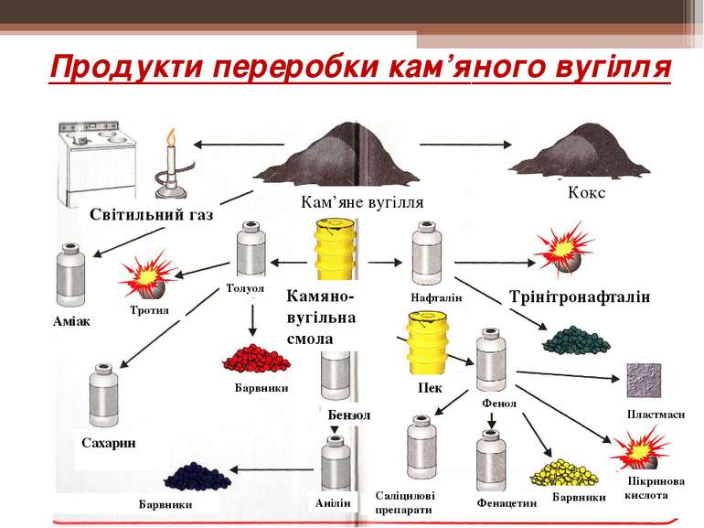
Отже , з вугілля, завдяки значній різноманітності його складу, можна добути незрівнянно ширший асортимент продуктів, ніж з нафти і природного газу.

